Slide 1

ZŠ Praktická a ZŠ Speciální Uherský Brod
Projekt číslo CZ.1.07/1.4.00/21.0961
Prvouka 1. ročník
Číslo DUMu: VY_32_INOVACE_15_Práce na poli, sklizeň
Jméno autora: Soňa Lekešová

Slide 2
Anotace
Toto cvičení je určeno pro žáky 1. ročníku Základní školy praktické. Žáci mají za úkol popsat průběh sklizně, rozpoznat plodiny, které jsou zemědělci sklíženy v době žní. Dále zde určují, co se vyrábí z obilí.
Tato prezentace byla vytvořena v měsíci květnu 2012.

Slide 3
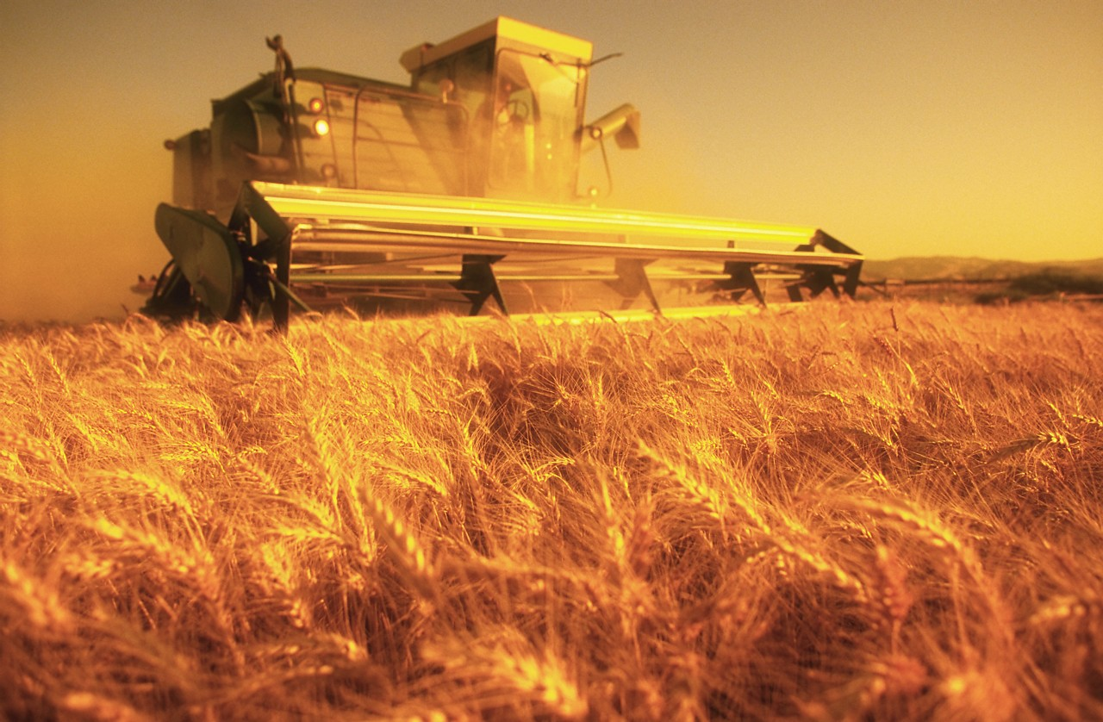
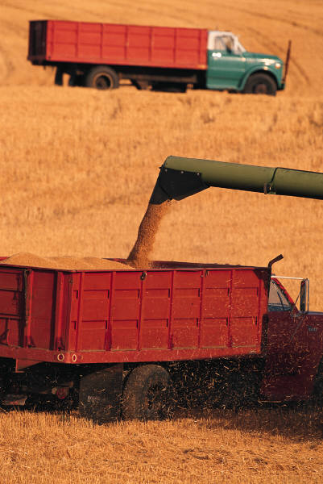
Pojmenuj obrázek a popiš jak pracují tyto stroje:
KOMBAJN
Kombajny jezdí po
polích a sečou.
Plodiny padají
na vlečku dalšího
Auta.

Slide 4
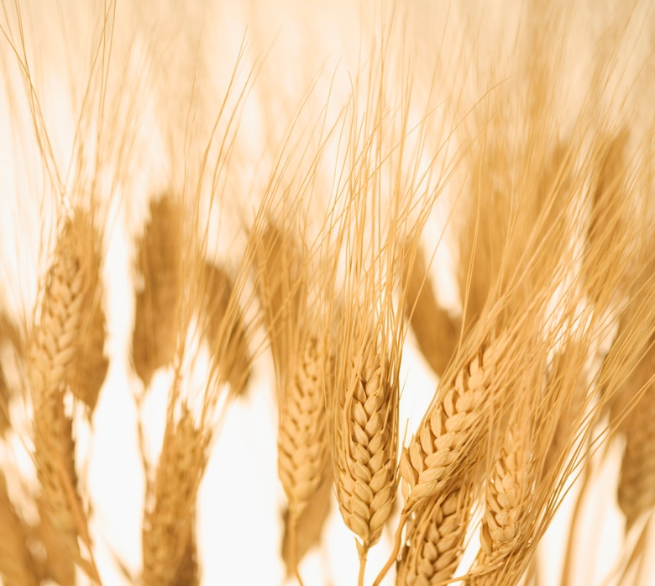
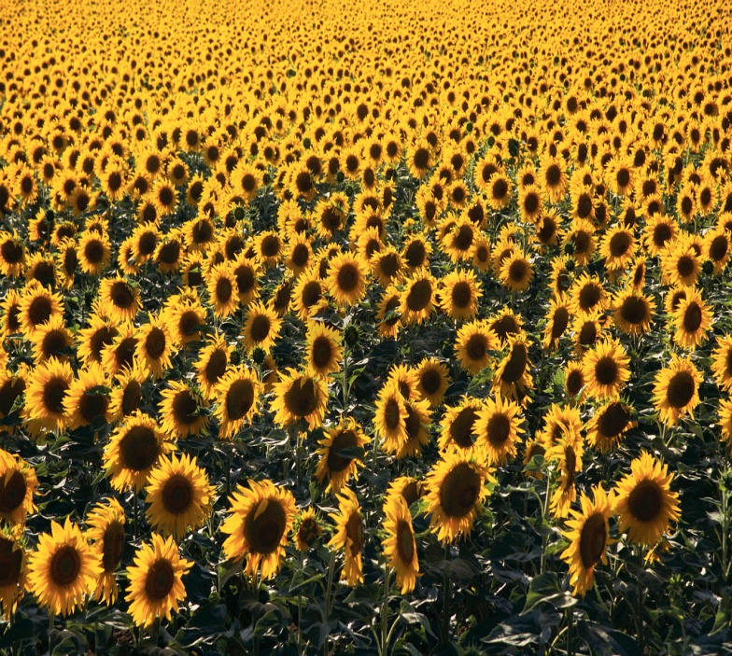
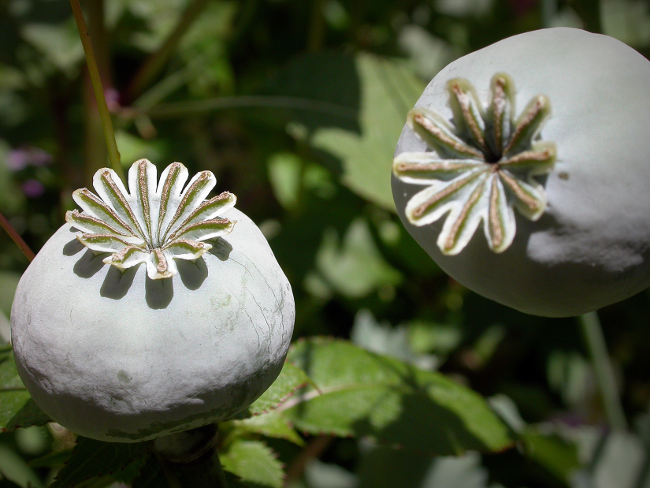
Řekni, co vše se pomocí kombajnů sklízí na polích:
OBILÍ
MÁK
SLUNEČNICE

Slide 5
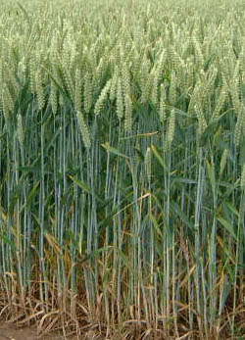
Obilí dělíme na 4 druhy:
PŠENICE

Slide 6
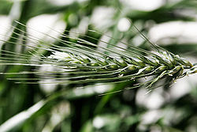
Obilí dělíme na 4 druhy:
ŽITO

Slide 7
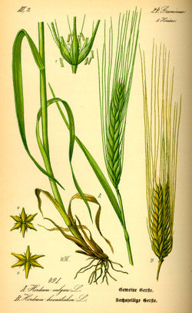
Obilí dělíme na 4 druhy:
JEČMEN

Slide 8
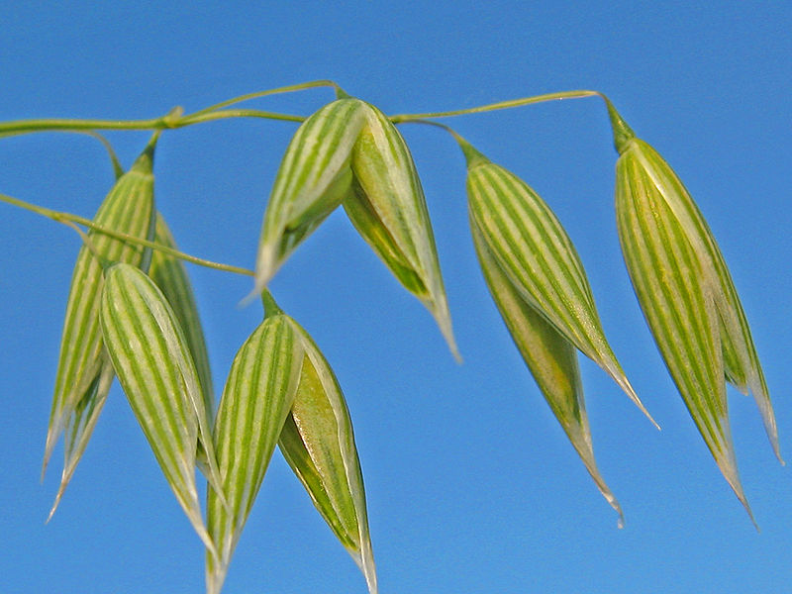
Obilí dělíme na 4 druhy:
OVES

Slide 9
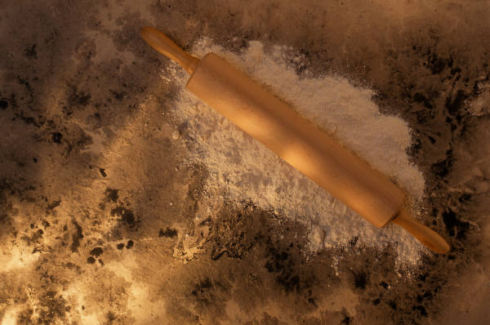
Vyber a podtrhni, co se vyrábí z obilí:
MOUKA
MÁSLO
MLÉKO
SÝR

Slide 10
Citace
Office klipart [online]. c. 2012 [cit. 5. 5. 2012] Dostupné na World Wide Web: < http://office.microsoft.com/>.
Mák [online]. [cit. 5. 5. 2012] Dostupné na World Wide Web: < http://cs.wikipedia.org/wiki/Soubor:Opium_poppy_mohnkapsel.jpg >.
Pšenice [online]. [cit. 5. 5. 2012] Dostupné na World Wide Web: < http://cs.wikipedia.org/wiki/Soubor:Wheat_field.jpg >.
Žito [online]. [cit. 5. 5. 2012] Dostupné na World Wide Web: < http://cs.wikipedia.org/wiki/%C5%BDito >.
Ječmen [online]. [cit. 5. 5. 2012] Dostupné na World Wide Web: < http://cs.wikipedia.org/wiki/Je%C4%8Dmen >.
Oves [online]. [cit. 5. 5. 2012] Dostupné na World Wide Web: <
http://cs.wikipedia.org/wiki/Soubor:Avena-sativa.jpg >.

